Slide 1
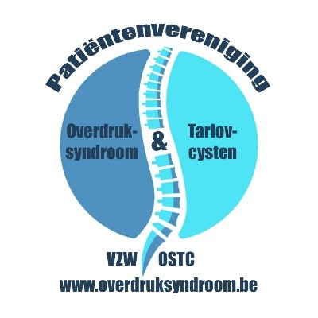

Slide 2
Wat is het (cerebrospinaal) overdruksyndroom?
= idiopathisch cerebrospinaal drukdysregulatiesyndroom
= gestoorde drukregeling in hersenen en ruggenmergvocht → druk in het ruggenmergkanaal stijgt
→ ruggenmergvocht wordt in de zenuwen geperst
Gevolgen:
irritatie van de zenuwvezeltjes
pijn, tintelingen, voosheid, slapend gevoel
meeste druk in de heiligbeenzenuwen
pijnklachten vanuit het hele ruggenmergkanaal: bekken, benen, voeten, romp, nek, armen, gezicht, hals

Slide 3
Wat zijn Tarlov-cysten?
= verbrede zenuwwortel door verhoogde druk in de zenuwwortel.
De druk zit binnenin → afmeting vd cyste is niet van belang: zelfs kleine cysten kunnen pijn en neurologische problemen veroorzaken
Gevolgen:
irritatie vd zenuwvezeltjes in de zenuwwortel
isolatielaag rond de zenuw die uitzet
pijn, tintelingen, voosheid en/of een slapend gevoel
pijnklachten in het hele ruggenmergkanaal: in het bekken, de benen, de voeten, de romp, de nek, de armen, het gezicht, de hals

Slide 4
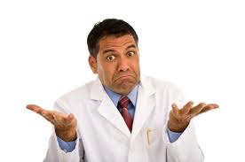
Symptomatisch of niet?
Algemeen wordt aangenomen dat Tarlov-cysten “banale toevalligheden” zijn. Maar dit werd nooit in vraag gesteld en is nooit wetenschappelijk onderzocht.
Probleem
Veel artsen (wereldwijd) kennen de aandoening niet.
Veel artsen denken dat enkel de grote Tarlov-cysten symptomatisch kunnen zijn, maar zelfs patiënten met kleine cysten kunnen ernstig invaliderende symptomen hebben.
Ook in de literatuur zijn hiervoor aanwijzingen: “TC often present with multiple smaller cysts. … Patients may begin to feel pain or paresthesia early, and even very small cysts with spinal nerve root fibers can therefore be diagnosed early” (Sun, 2013).

Slide 5
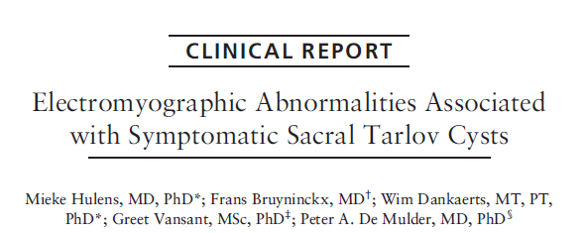
Symptomatisch of niet?
Nochtans is er voldoende wetenschappelijke literatuur verschenen…

Slide 6
Omdat de aandoening nog niet erkend en niet bekend is, wordt patiënten hun pijn vaak niet ernstig genomen
Erkend?

Slide 7
Sociaal invaliderend
Pijn door Tarlov-cysten en overdruk die toeneemt bij zittende activiteiten.
Gevolgen: moeilijkheden met
werken uit eten fietsen auto rijden op vakantie gaan

Slide 8
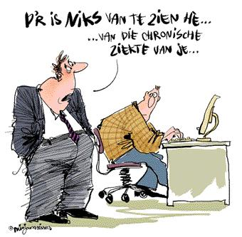
Sociaal invaliderend
Gevolgen van deze invaliderende aandoening
Geforceerd te stoppen met werken
Aan huis gebonden
Vaak depressief
Bovendien systematisch miskend
… omdat artsen het vaak niet eens zijn

Slide 9
Zeldzame aandoening?
Circa 5 % van de bevolking heeft Tarlov-cysten.
1/4 is symptomatisch. Bovendien worden er nog een aantal in de loop van het leven symptomatisch.
M.a.w.: 1 % van de bevolking lijdt hieraan in meer of minder ernstige mate.
86 % daarvan zijn vrouwen.
Dus: deze aandoening is een belangrijke miskende oorzaak van ernstige pijn.
Zie Fibromyalgia and unexplained widespread pain: The idiopathic cerebrospinal pressure dysregulation hypothesis.
In deze publicatie wordt uitgelegd dat andere neurologische symptomen zoals blaasproblemen, aangezichtspijn en spierzwakte het gevolg zijn van de druk in de zenuwwortels.

Slide 10
Zeldzame aandoening?
TC en overdruksyndroom vermoedelijk vaak de oorzaak van een aantal onverklaarde chronische pijnproblemen
aspecifieke (onverklaarde) lagerugpijn
coccygodynie (pijn staartbeentje)
pudendus neuralgie (pijn schaamzenuw)
vulvodynie (vaginale pijn)
chronische prostaatpijn
fibromyalgie
chronischvermoeidheidssyndroom
prikkelbare darmsyndroom
postwhiplashsyndroom
chronisch blaaspijnsyndroom
chronische bekkenpijn
bekkeninstabiliteit
pijn tijdens het zitten
mislukte rugoperaties

Slide 11
Zeldzame aandoening?
In België en Nederland zijn er al meer dan 400 patiënten gedetecteerd. Zij hadden allen ‘onverklaarde’ pijnklachten. Maar er zijn er veel meer…
Ook in andere landen worden meer en meer patiënten gediagnosticeerd. Een bewijs hiervan zijn de talrijke Facebookgroepen en patiëntenorganisaties.
Er is een belangrijke genetische factor, want een hoog percentage van de patiënten heeft een familielid met gelijkaardige klachten. In Italië en Amerika loopt er momenteel genetisch onderzoek. De Amerikaanse onderzoeker kreeg maar liefst 2.5 miljoen dollar van de overheid.
Omdat de eerste symptomen enkel pijn, tinteling, voosheid en/of een slapend gevoel zijn en dit objectief niet te meten is, wordt de diagnose vaak erg laat of niet gesteld.

Slide 12
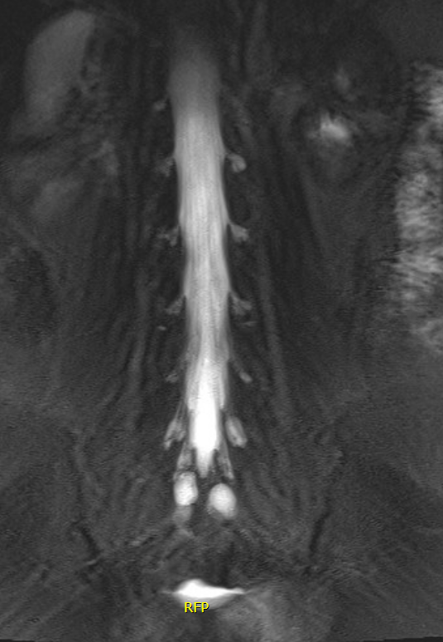
Wetenschappelijke literatuur
In de wetenschappelijke literatuur worden meestal enkel grote en opvallende cysten beschreven, omdat deze zeldzame cysten soms aanleiding geven tot verlammingsverschijnselen. Hierdoor blijven kleine symptomatische Tarlov-cysten jammer genoeg onder de radar.
Er verschijnen wereldwijd jaarlijks nieuwe publicaties.

Slide 13
Wetenschappelijke literatuur over cerebrospinale overdruk
Idiopathic intracranial hypertension without papilledema in refractory chronic daily headache (Favoni et al)
Intracranial pressure in unresponsive chronic migraine (De Simone et al.)
The syndrome of hydrocephalus in young and middle-aged adults (SHYMA) (Cowan et al)
Fibromyalgia and wide spread pain: The idiopathic cerebrospinal pressure dysregulation syndrome.
Chronic fatigue syndrome and idiopathic intracranial hypertension: Different manifestations of the same disorder of intracranial pressure? ((Nicholas et al 2017)
Enz…

Slide 14
Wetenschappelijke literatuur over Tarlov-cysten
Chapter 115: Tarlov cysts (Feigenbaum et al) Electromyograhic Abnormalities Associated with Symptomatic Sacral Tarlov cysts (Hulens ed al) Migrosurgical treatment of symptomatic sacral Tarlov Cysts (Mummaneni et al) Neurological and Spinal Manifestations of the Ehlers–Danlos Syndromes (Henderson et al) Painless legs and moving toes syndrome associated with a Tarlov cysts (Alrawashdeh) Perineurale wortelcystes (Padberg) Surgical excision of symptomatic sacral perineurial TC (Elsawaf, Awad, Fesal) Surgical results of sacral perineural (Tarlov) cysts (Tanaka et al) Symptomatic cervical perineural (Tarlov) Cyst: a case report (Zibis et al) | Symptomatic, operable Tarlov Cysts: a myth or a reality (Kothari et al) Tarlov cysts: a controversial lesion of the sacral spine (Park, et al) Tarlov cysts: long term follow up after microsurgical inverted plication and sacroplasty (Weigel et al) Tarlov cysts: study of 10 cases with review of the literature (Henderson et al) Treatment of 213 patients with symptomatic TC (Murphy, Long et al) EMG and a review of the literature provide insights into the role op sacral perineural cysts… Enz…

Slide 15
Wat is de behandeling van TC of het OS?
Er is geen oorzakelijke behandeling
medicatie tegen zenuwpijn
manuele therapie en osteopathie
Voor TC: voorlopig behandelingen enkel mogelijk in het buitenland
Deze bieden maar in sommige zeldzame gevallen een oplossing.
Leegzuigen van de cysten en vullen met weefsellijm
Chirurgische ingreep wereldwijd door slechts enkele artsen uitgevoerd, met wisselende resultaten.

Slide 16
Wat is de behandeling van Tarlov Cysten?
Waarom geen heelkundige behandeling?
Omdat er na de operatie (leegzuigen en/of afbinden van cysten) te weinig progressie wordt gemaakt.
Omdat er ernstige complicaties kunnen optreden
Omdat er nadien nieuwe cysten opduiken: het vocht zoekt gewoon een nieuwe weg.
Artsen staan dus weigerachtig tegenover een chirurgische ingreep.
Logisch want de oorzaak, de overdruk in de hersenen en het ruggenmergkanaal, blijft bestaan

Slide 17
Wat is er nodig in de toekomst?
Onderzoek naar de oorzaak van deze invaliderende, chronische aandoening.
Er lopen al een aantal aanvragen voor subsidiëring, maar omdat de aandoening nog niet gekend is, grijpen we vaak naast de centen.
In de tussentijd krijgen we wekelijks aanvragen van mensen om lid te worden van onze patiëntenvereniging. Steeds met hetzelfde verhaal…
Onderzoek is dus broodnodig. En snel.
“Ik kamp met ernstige, chronische pijn. In het verslag van de mri staan Tarlov-cysten vermeld, maar volgens mijn arts is dit niet-symptomatisch.
Hoe kan het dan dat ik zoveel pijn heb?”

Slide 18
Wat doet vzw OSTC?
Tarlov-cysten en het overdruksyndroom bekend maken door een zo groot mogelijke doelgroep te informeren over deze tot nog toe onvoldoende gekende invaliderende chronische pijnaandoening.
Informatie verstrekken aan patiënten en hun achterban.
Wetenschappelijk onderzoek financieren naar de oorzaak, de onderliggende mechanismen en de behandeling.

Slide 19
Wat kan u doen voor vzw OSTC?
Ons steunen door een vrije gift te storten op: BE64 6528 5227 7852
Mee Troopen zonder zelf een cent extra te betalen via onze Trooperpagina.
Dankzij uw online aankopen via deze site, komt er een extra centje op de rekening van onze vzw.
Overtuig ook uw familie, vrienden en collega’s om mee te troopen. Gebruik hiervoor deze Trooperkaartjes!
Wil je weten hoe Trooper werkt? Kijk dan naar dit filmpje of bekijk de gebruiksaanwijzing.
Meer info: www.overdruksyndroom.be

Slide 20
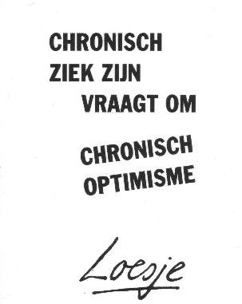
Namens alle leden van
vzw OSTC:
hartelijk bedankt voor uw aandacht!
Meer info: www.overdruksyndroom.be

